Slide 1
IX Encuentro Argentino de Transporte Fluvial
Situación actual de la vía navegable - Santa Fe al N
Raúl S. Escalante
Director EGIP - FIUBA
Rosario, Abril 2015

Slide 2


Using Rivers for Transport
Floating Goods to Markets Around the World
Waterways in South America
Recent Improvements in the Parana-Paraguay Waterway
Eng. Sebastian García
PIANC Argentina
WWF - Daegu & Gyeongbuk, Korea / 12-17 April, 2015
Notes:
Good morning
I will present the Waterways in South America focusing in Recent Improvements in the Parana-Paraguay Waterway

Slide 3
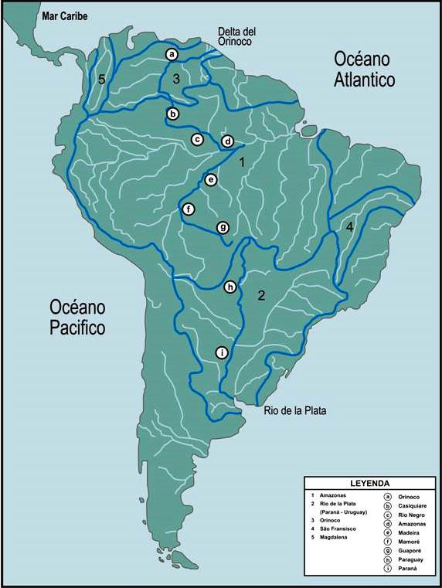
Principales cuencas hidrográficas en América del Sur
3
2
1
4
Amazonas
Magdalena
Orinoco
São Francisco
Río de la Plata (Paraná – Uruguay)
5
Notes:
The river basins and major rivers to be developed in the region, for transport cargo and people are:
1) Amazon Basin:
Amazon-Solimoes
Madeira-Beni-Madre de Dios
Negro river
Putumayo-Ica
Huallaga-Marañón-Ucayali
Napo River (Ecuador)
2) Magdalena Basin (Colombia)
Magdalena River
Cauca river
3) Orinoco Basin:
Orinoco-Meta
Orinoco-Apure-Portuguesa
Casiquiaré-Negro
4) San Francisco Basin
5) Rio de la Plata (Parana- Uruguay)
Paraguay-Paraná waterway
Paraná-Tietê waterway.
Uruguay River
Potential infrastructure works would allow Venezuela, Colombia, Brazil, Ecuador, Peru, Bolivia, Paraguay, Uruguay and Argentina to be connected by their inland waterways.
New waterway projects in South America entail a number of benefits and opportunities, but almost everything is yet to be done.
Working groups and institutions have been created to promote these waterways.
In the following slices I will describe the status and projects of some of these Waterways, focusing on the Parana – Paraguay waterway.

Slide 4
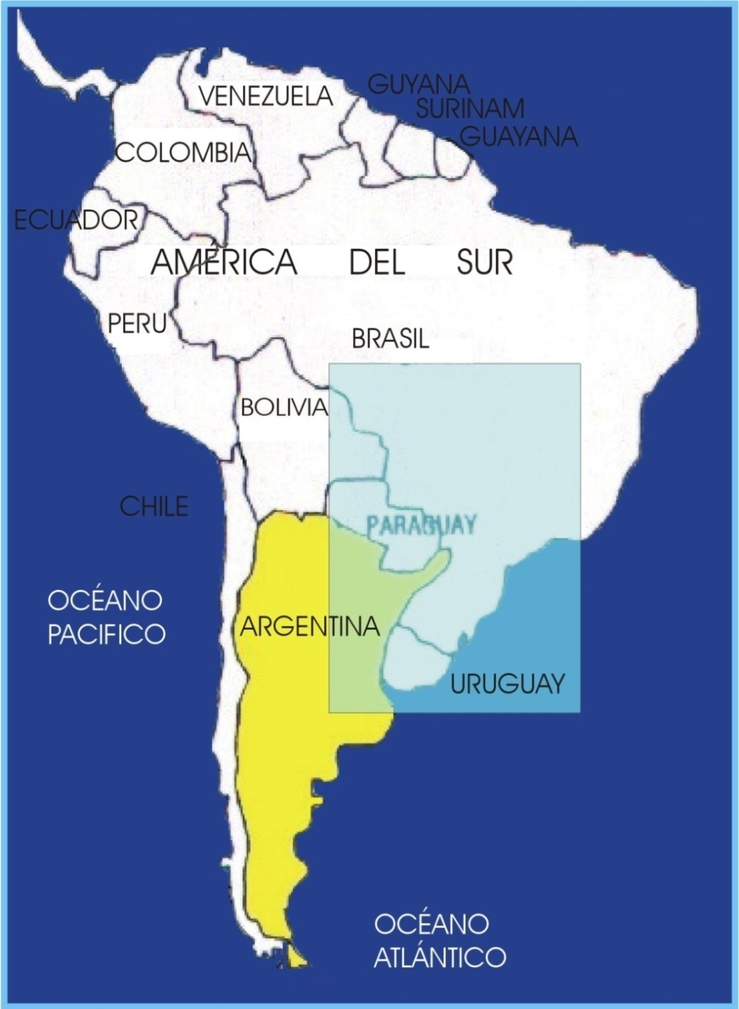
Ubicación del proyecto en América Latina

Slide 5
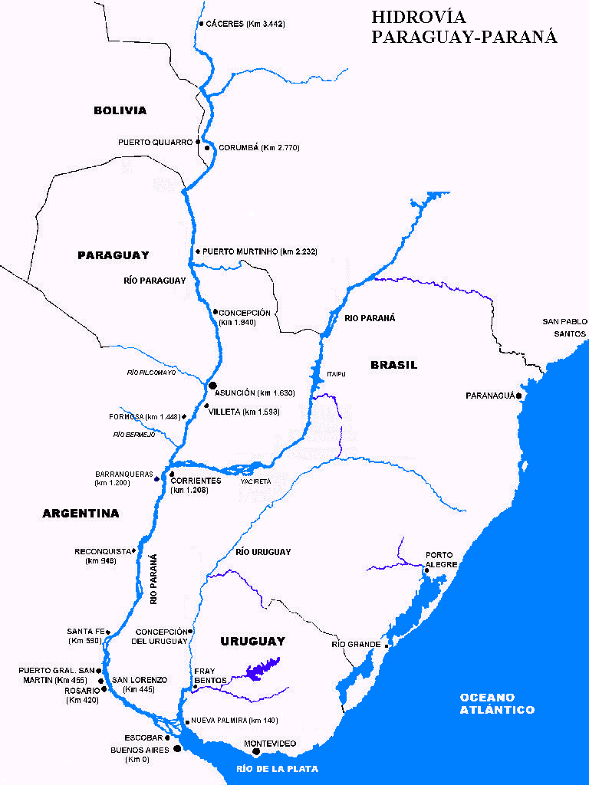
Vías fluviales regionales

Slide 6
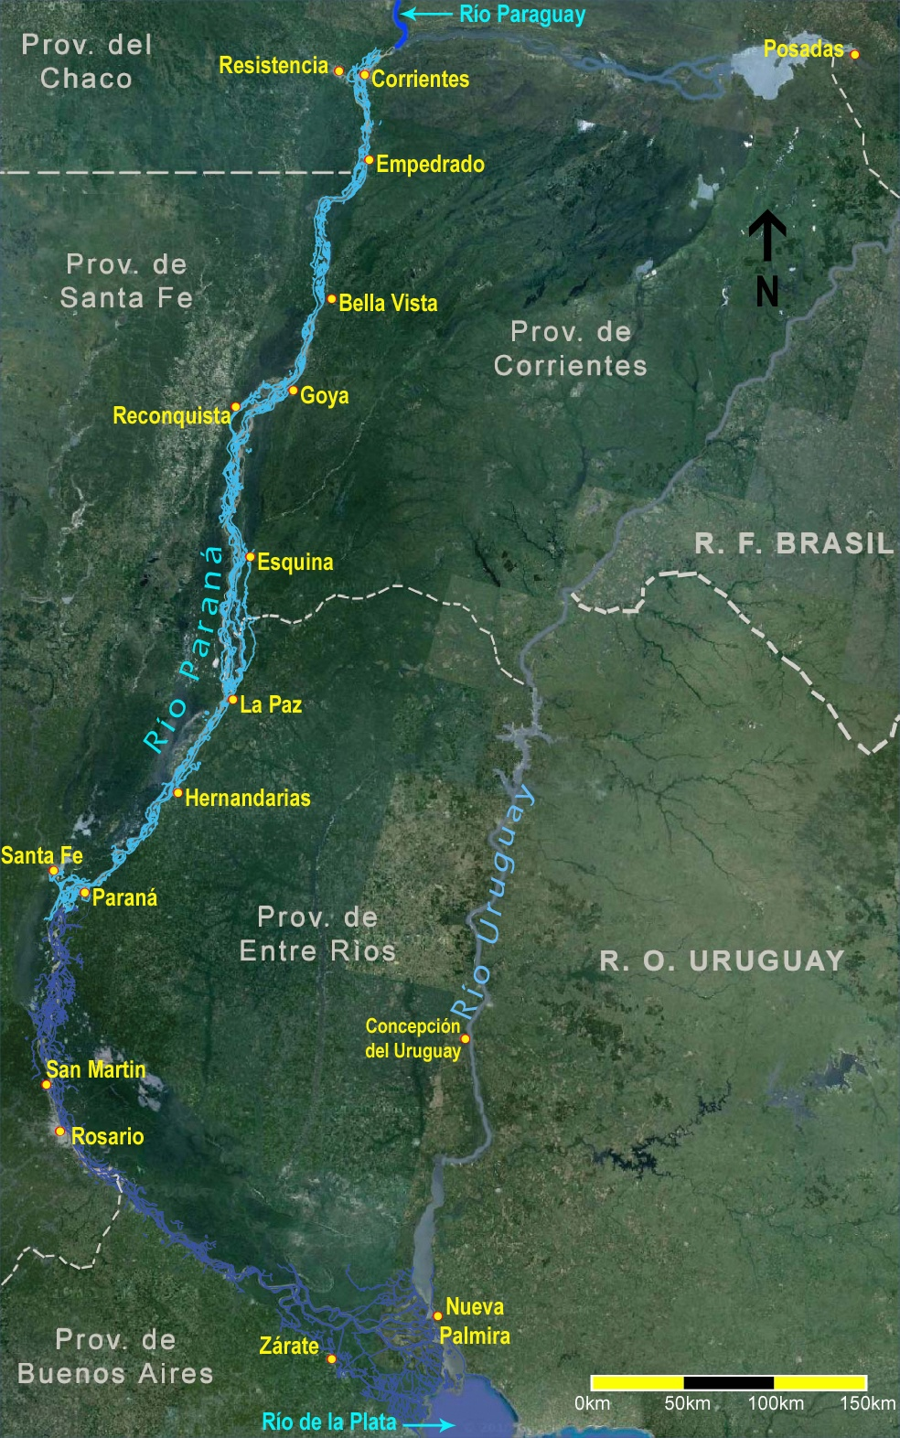
Dragado:
10 pies navegables
(92.5 % excedencia )
Señalización: Remodelación total del sistema – IALA B

Slide 7
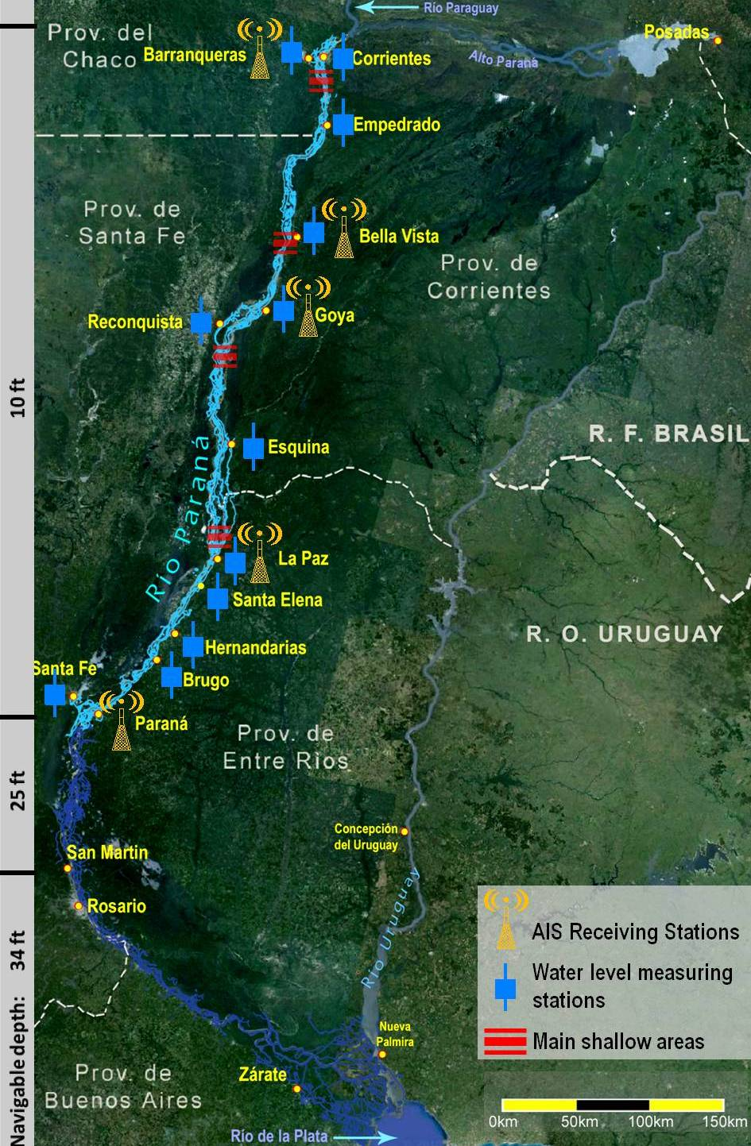
Tramo
Santa Fe
a
Corrientes

Slide 8
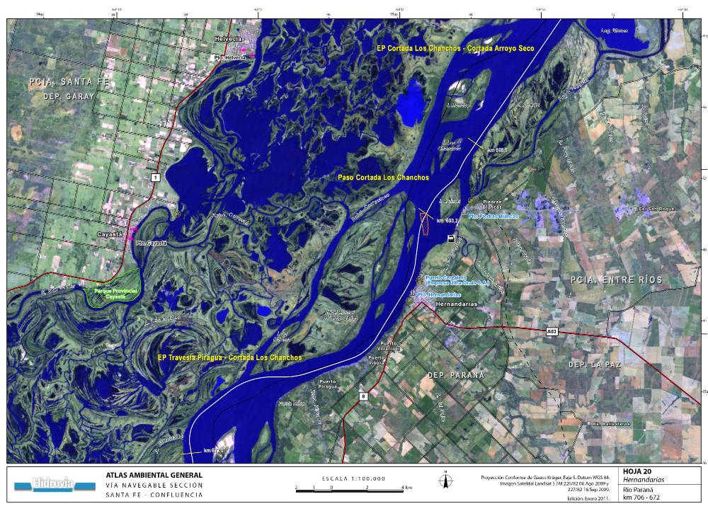
Planicie de inundación
20 Km

Slide 9
Longitudinal profile
Perfil longitudinal

Slide 10
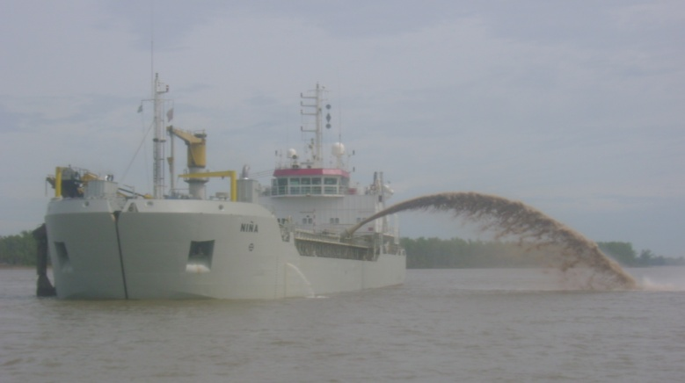
Draga de Succión por Arrastre “Niña” con volcado lateral

Slide 11
Travesías

Slide 12
Problemas que afectan a las Ayudas a la Navegación
Existen una serie de factores que hacen necesario el reposicionamiento o el reemplazo de las señales
Cambios de traza buscaando mayores profundidades naturales
Efecto de los camalotes
Boyas embestidas por convoyes con baja maniobrabilidad
Balizas perdidas debido a la erosión de costas
Vandalismo

Slide 13
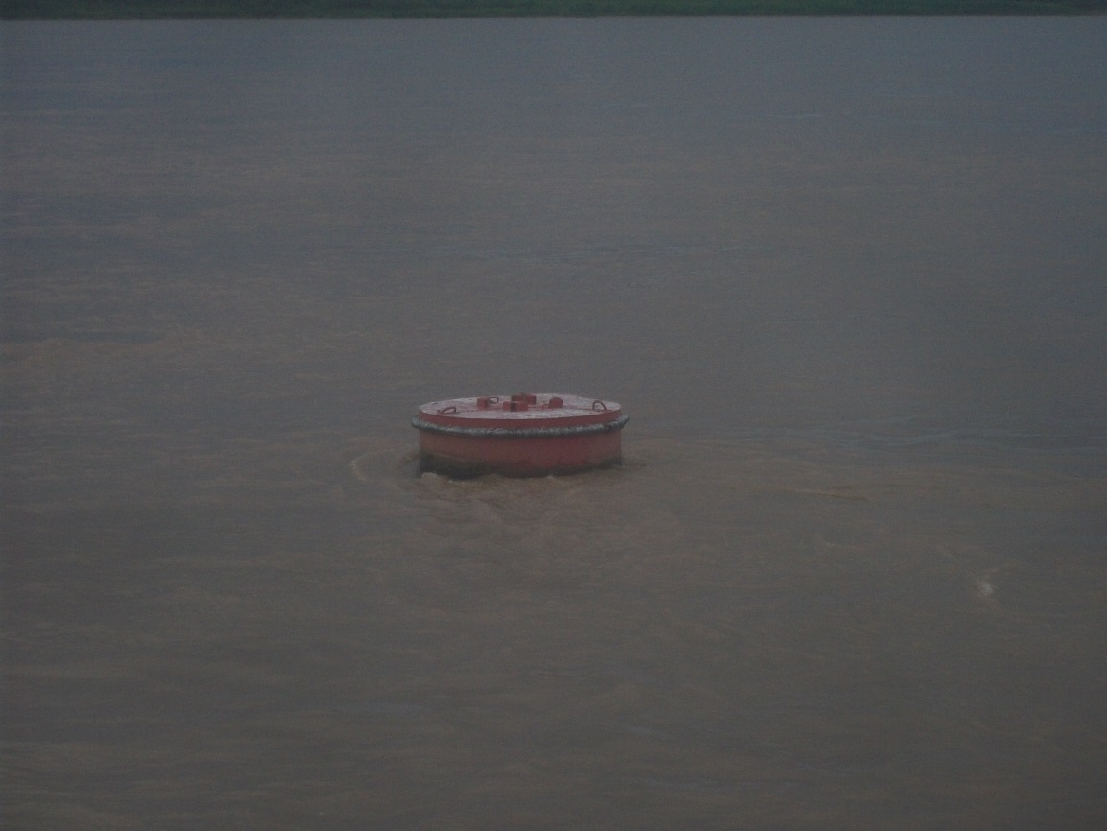
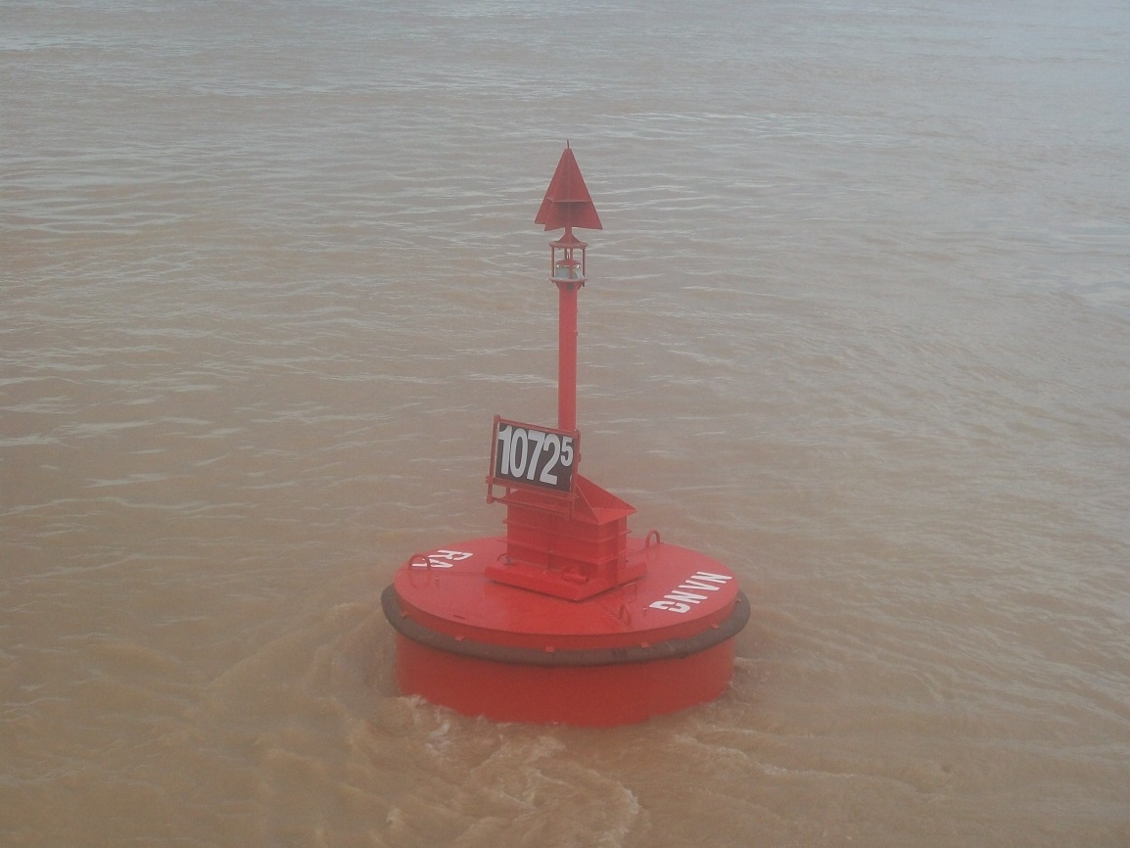
Boya Km 1072,5
Verificó torre faltante con claros signos en el casco de haber sido vandalizada. Repuso torre completa.

Slide 14
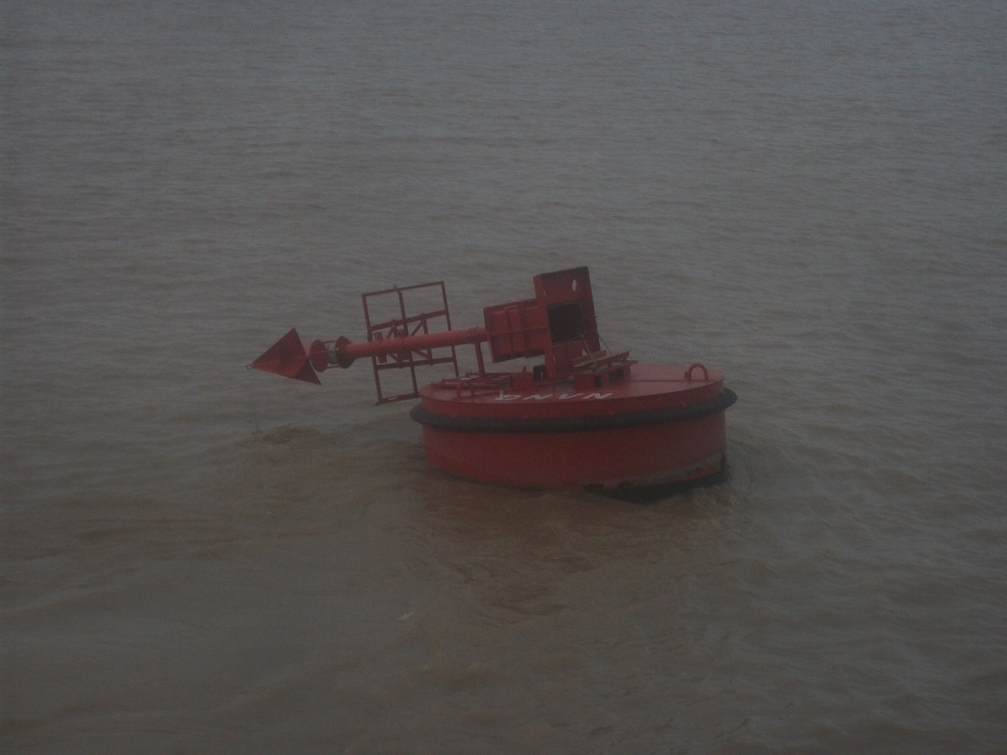
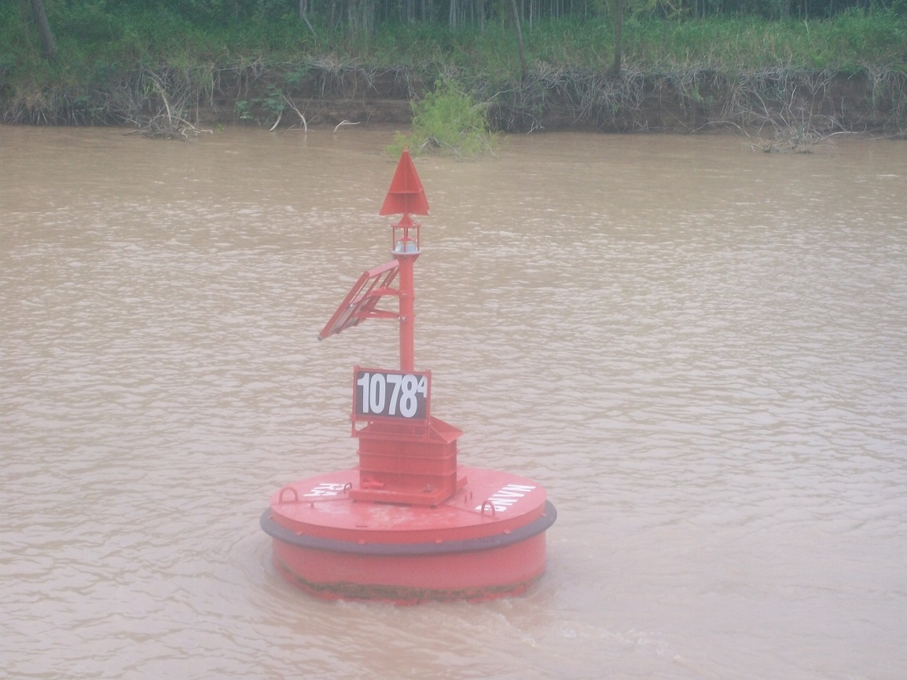
Boya 1078,4
Verificó torre depredada tumbada sobre el casco, con batería, panel solar y regulador faltantes. Cambió torre completa.

Slide 15
Dimensión de las barcazas

Slide 16
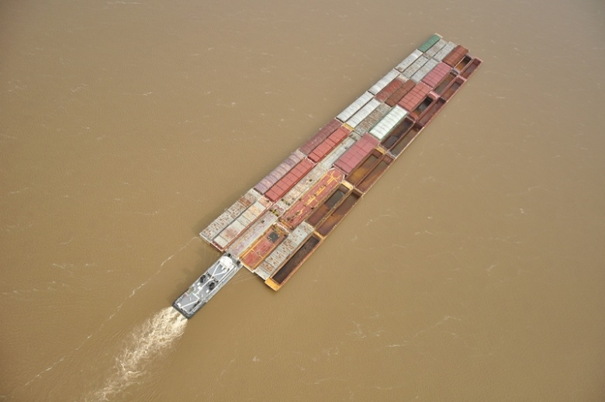
Convoy 6 x 7

Slide 17
Flota de barcazas

Slide 18
Tipología de convoyes

Slide 19
Proyección de cargas
Producto | 2010 | 2011 | 2012 | 2013 | 2014* | 2018*
Soja y derivados | 6,518,000 | 6,966,000 | 4,225,000 | 7,978,000 | 8,072,000 | 8,945,000
Otros granos | 1,482,000 | 1,492,000 | 2,230,000 | 2,327,000 | 2,593,000 | 2,790,000
Mineral de hierro | 3,881,000 | 5,270,000 | 4,273,000 | 5,313,000 | 5,473,000 | 6,159,000
Combustibles | 2,455,000 | 2,456,000 | 2,173,000 | 2,452,000 | 2,545,000 | 2,961,000
Aceites vegetales | 464,000 | 368,000 | 142,000 | 596,000 | 622,000 | 673,000
Cargas Varias | 608,000 | 1,053,000 | 778,000 | 1,424,000 | 1,548,000 | 1,823,000
Total Millones | 15,4 | 17,6 | 13,8 | 20,1 | 20,8 | 23,3
* Proyectado

Slide 20
Mejoras
Se pueden mencionar varias mejoras realizadas que tienen significado económico
No es necesario desarmar los convoyes para cruzar pasos difíciles
Es factible navegar en forma continua en forma diurna y nocturna
Por la garantía de profundidad se puede navegar aun en aguas bajas con las barcazas completamente cargadas
Se tiene a través del Sistema de Identificación Automática un permanente control de la flota

Slide 21
Temas a resolver
A los efectos de capitalizar completamente los beneficios de las mejoras realizadas es necesario resolver algunos problemas operativos
Desconfianza en la existencia de profundidades
Costumbres
Falta de difusión de navegadores satelitales
Dificultad en la obtención y/o uso de cartas electrónicas

Slide 22
Aspecto importante
En este tipo de ambiente es muy importante no solamente realizar las obras de apertura mediante dragado e instalación de señales y demás tareas asociadas sino también tener la decisión de realizar el mantenimiento de las obras sin interrupción a lo largo del tiempo.
Presenta mas desafíos la etapa de mantenimiento de las obras que la etapa de apertura

Slide 23
Conclusiones
- Este tramo de 640 km es una pequeña parte de toda la Hidrovía Paraná Paraguay
- El mejoramiento de la vía navegable es posible aun cuando no es una tarea fácil. Como resultado se obtiene un medio de transporte mas económico y mas seguro
- Se requiere tiempo para capitalizar completamente todas las mejoras
- El primer paso es realizar la inversión inicial en obras de dragado, ayudas a la navegación y todos los aspectos relacionados.

Slide 24
La sistematización de la vía navegable permite el acceso al mundo a precios competitivos de productos agroindustriales y mineros y el consiguiente desarrollo de grandes áreas geográficas.
Es de esperar que este tipo de experiencias sirva para alentar la extensión de obras semejantes a otros tramos de la Hidrovía.

Slide 25

Smart Rivers 2015

Slide 26
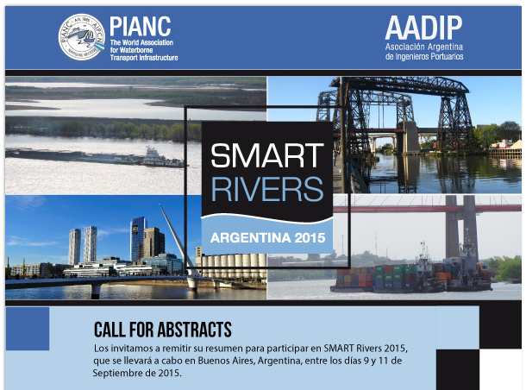

Slide 27


SEE YOU AT
Conference
Buenos Aires
September 7-11, 2015
http://www.pianc.org.ar/sr2015
smartrivers2015@aadip.org.ar
Notes:
I WOULD LIKE TO INVITE ALL YOU TO NEXT Smart Rivers Conference that will be held in Buenos Aires, between 7 to 11 of september, where we will exchange knowledge about inlad waterways wilth profesionals from all around the world

Slide 28
Comentarios finales
Por su importancia para el país es fundamental capacitar profesionales en la problemática de todos los aspectos relacionados con puertos y transporte por agua
Es importante mantener la presencia argentina en Instituciones Internacionales de relevancia en el tema
Sería deseable fortalecer los espacios de estudio y debate sobre estos temas para generar propuestas de políticas para el sector

